Slide 1
Velkommen til foreldremøte

Slide 2
rollefordeling
Kontaktlærere:
Trine, Eirik og Even (vikar for Astri)
Fagarbeider på 9.trinn: Anca
Astri/Even: UTV, matte og naturfag
Eirik: UTV (etter høstferien), norsk og krle
Trine: engelsk og samfunnsfag
Knut Erik: gym
Kjersti: K&H
Marianne/ Ingrid: språkfag
Kathryn: arbeidslivsfag
Silje: M&H (avgangsfag)

Slide 3
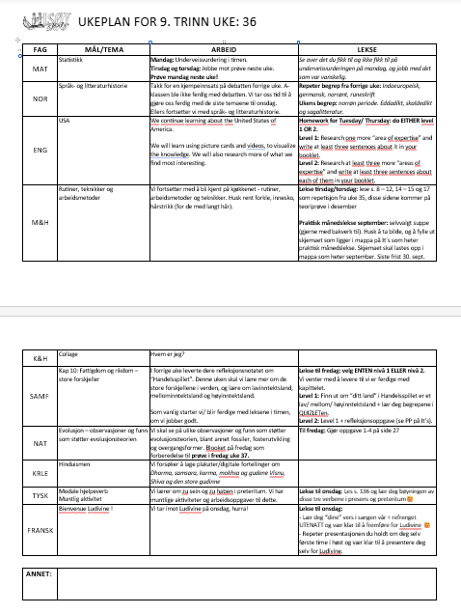
HJEMMESIDEN
9.trinn
  Timeplan (lesing hver morgen – store variasjoner)
  Ukebrev
  Vi øver på å strukturere og lage gode rutiner (noen starter på søndagen)

Slide 4

Kommunikasjon og visma
Kommunikasjon – LAVTERSKEL, begge veier.
Fravær
  Flott at dere legger inn selv! Det er ressursbesparende.
  Ved lengre fravær, sjekk ukebrev først for å se hva de andre har jobbet med. Dere/ eleven tar kontakt med kontaktlærer for oppdatering. Dette har forbedringspotensiale, til elevens beste.
Orden og atferd
Karakterer i januar og juni (tilbakemelding og veiledning er viktigst)

Slide 5

It’s learning
Elevene har tilgang
Rom for ulike fag – RESSURSER
Oppgaver og tilbakemeldinger ligger der.
Be de vise dere hva de gjør.

Slide 6
Utenom det vanlige
Arendalsuka: «Handelsspillet», innsamling av materiell til debatt og prat med politikere, «Matematikk i alle fag – tenk fort og vinn»
Uteundervisning, bålkos og fotball: uke 37-39
Nasjonale prøver: regning og lesing (kartlegging)
Verdensdagen for psykisk helse: 10.oktober, markering
Skoleløp: ikke satt dato enda. Boller.

Slide 7
Temauke - bærekraft: uke 43
Halloween-feiring: tas opp i elevrådet
Planleggingsdag (skolefri): fredag i uke 45
Desember: Anca pynter og bidrar med mye hygge + julegrøt og julegudstjeneste med alternativt opplegg
Uke 49: Fullbright, besøk av en amerikansk lærer

Slide 8

Filmer vi skal se I år
Utvandrerne
Forrest Gump
Flukten over grensen
The Butler
Bury My Heart at Wounded Knee
Last jøder
Kampen om tungtvannet
Max Manus
Gulltransporten
Kampen om Narvik
Den 12.mann

Slide 9
vurdering
ENGELSK: mandag 23.nov
SPRÅKPRØVE: onsdag 25.nov og fredag 27.nov
MATTE: mandag 7.des
NORSK: onsdag 9.des
Karakterene settes 18.januar

Slide 10
Minn OM/ HJELP DEM MED
Å alltid ha tøy som passer været og huske å ta det på.
Å holde orden på tingene sine (matbokser, PC-lader skal ALLTID ligge i sekken, det skal være orden i hylla og alle bøker skal ligge der osv).
At det er lurt med et godt system i mappene på OneDrive.
At de bør ha øretelefoner i sekken.

Slide 11
Få dem til å forstå
Viktigheten av gode vaner og å bruke tiden på skolen effektivt og godt (enorme forskjeller). Utfordrende for fellesskapet når det gjelder mange.
Gjennomgående i ulike fag.
Umodenhet og vimsing. Fokus på seg selv, ikke fellesskapet/ omfanget. Fokus på rettigheter i stedet for læring. Ringvirkninger og «følgefeil»…
Mange mister nok 15-30 min på dette per dag.
  Gå på do og fyll vann i friminuttene
  Kom inn på tiden (klokke på banen)
  Finn raskt frem det du trenger
  Hør etter når det blir gitt en beskjed og sett i gang («Jeg vet ikke hva jeg skal gjøre»)
  Vær din egen motor: blir du ferdig med noe, gå videre
  Vær mer bevisst på konsekvensene av hvordan du håndterer dette, for deg selv og de rundt deg!

Slide 12

IDENTITET OG STØTTE
Identitet – hvem vil du være/ hva vil du at andre skal tenke om deg?
Vær god, raus og inkluderende
At vi voksne støtter de og vil hjelpe når de trenger det. Voksesmerter er ikke farlig, men skal ende i mestringsfølelse.
De som tidlig rustes for LIVET går det ofte best med senere.

Slide 13

foreldrekontakter
Velge foreldrekontakter
Foreldrenettverk/ felles samtaler/diskusjoner
Klassekasse

